Slide 1
SkyRover 펌웨어 및 자세제어
조한철(Baram)
2014. 12. 20.

Slide 2
목차
펌웨어 History
펌웨어 구조
자세 및 모터 방향
비행모드
자세제어

Slide 3
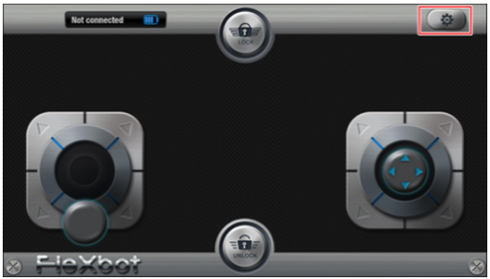
펌웨어 History – Flexbot
Flexbot 펌웨어
AVR을 사용한 Arduino개발환경을 사용하는 Multiwii 2.3기반으로 Flexbot App으로 조종을 위한 통신 I/F 추가함
AVR에 Arduino기반으로 구현되어 있어서 ARM용으로 포팅하기에는 어려움
Arduino
AVR
FlexBot 통신 I/F
Multiwii 2.3
+
Flexbot
<History>
<Flexbot App>

Slide 4
펌웨어 History – SkyRover Nano
SkyRover Nano 펌웨어
Multiwii를 ARM용으로 포팅한 Afroflight32 코드를 기반으로 Flexbot app을 사용하기 위한 통신 I/F를 추가하여 성능은 높이면서 기존의 플랫폼을 그대로 사용함
Arduino
AVR
Multiwii 2.3
Flexbot 통신 I/F
FreeRTOS 적용
LCD Lib
(u8glib)
Afroflight32
SkyRover Nano
+
+
+
+
+
GCC
STM32F103
부트로더 추가
USB 통신

Slide 5
펌웨어 History – 개발과정
[나노콥터] 펌웨어 포팅 계획 : http://cafe.naver.com/openrt/4371
[나노콥터] AfroFlight32 펌웨어를 스마트로봇 보드로 시험 : http://cafe.naver.com/openrt/4401
[나노콥터] PWM 동작 시험 : http://cafe.naver.com/openrt/4443
[나노콥터] 센서 방향 및 모터 위치 : http://cafe.naver.com/openrt/4467
[나노콥터] 펌웨어 시험용 기체 만들기 : http://cafe.naver.com/openrt/4472
[나노콥터] 펌웨어 개발환경 및 부트로더 : http://cafe.naver.com/openrt/4483
[나노콥터] HexAirBot 통신 인터페이스 추가 : http://cafe.naver.com/openrt/4490
[나노콥터] 모터 시험 : http://cafe.naver.com/openrt/4491
[나노콥터] 블루투스 통신 시험 : http://cafe.naver.com/openrt/4518
[나노콥터] 멀티위콘피그 프로그램 : http://cafe.naver.com/openrt/4605
[나노콥터] SkyRover 조립 및 구동 시험 : http://cafe.naver.com/openrt/4726
[나노콥터] Hex 콥터 변경 펌웨어 : http://cafe.naver.com/openrt/5107
SkyRover nano Hex 비행영상 : http://cafe.naver.com/openrt/5158
SkyRover 펌웨어 계획 : http://cafe.naver.com/openrt/5383
SkyRover 펌웨어에 FreeRTOS 적용 : http://cafe.naver.com/openrt/5455
SkyRover 부트로더/펌웨어 USB통신 추가 : http://cafe.naver.com/openrt/5548
SkyRover 윈도우용 GUI 다운로더(STM32LD_GUI) : http://cafe.naver.com/openrt/5943
SkyRover Nano PCB 첫 비행 : http://cafe.naver.com/openrt/6651
SkyRover Nano 최종 PCB 버전 비행 시험 : http://cafe.naver.com/openrt/6744
SkyRover Nano OLED 시험 : http://cafe.naver.com/openrt/6760
SkyRover Nano Cup(컵) 버전 시험 비행 : http://cafe.naver.com/openrt/6844

Slide 6
펌웨어 History – Open Source
Why?
기술 진입 장벽 낮아짐
플랫폼 다양화
정보 공유를 통한 발전
열린 커뮤니티 활성화
Multiwii
FreeRTOS
SkyRover Nano
Afroflight32
STM32LD
Flexbot
u8glib

Slide 7
펌웨어 History – Open Source
Open Source List
구 분 | 설 명 | 링크
Mulitiwii | 멀티콥터 오픈소스 | https://code.google.com/p/multiwii/
Afroflight32 | Mulitiwii를 STM32F103용으로 포팅한 버전 | https://github.com/multiwii/baseflight
HexAirBot | Mulitiwii에 Flexbot app을 이용한 제어가 가능하도록 변경함 | https://github.com/HexAirbot
FreeRTOS | 멀티태스킹을 위한 리얼타임 OS | http://www.freertos.org/
STM32Cube | ST사에서 STM32시리즈 활용을 위한 펌웨어 라이브러리 | http://www.st.com/stm32cube-pr
stm32ld | STM32의 시리얼 부트로더 프로토콜을 사용한 Flash 다운로드 | https://github.com/jsnyder/stm32ld https://github.com/chcbaram/stm32ld https://github.com/chcbaram/stm32ld_gui
u8glib | 그래픽 LCD 라이브러리 | https://code.google.com/p/u8glib/

Slide 8
펌웨어 구조
Memory 구조
0x08020000
부트로더는 전원 On/Reset시 처음 실행됨
STM32F103은 EEPROM이 없기때문에 마지막 2KB영역을저장용 메모리로 사용
펌웨어 다운로드시 설정값은 유지됨
펌웨어
2KB
설정 저장
0x0801F800
114KB
부트로더
0x08003000
12KB
0x08000000

Slide 9
펌웨어 구조
부트로더
기능
통신으로 펌웨어를 MCU의 플래시 메모리에 Write하고 펌웨어를 실행
통신 프로토콜
STM32의 내장 부트로더 통신 프로토콜
다운로드 Tool
오픈소스인 stm32ld를 수정하여 사용하고 윈도우용으로 포팅(stm32ld_gui)
통신 포트
Uart1 시리얼 포트
USB의 Virtual 시리얼 포트
소스코드
https://github.com/oroca/SkyRover_Nano_Boot

Slide 10
펌웨어 구조
펌웨어 Thread
FreeRTOS를 적용하여 총 3개의 Thread를 구동함
각 스레드는 독립적으로 동시에 실행되기에 멀티콥터 기능을 수행하면서 LCD표시나 메뉴를 통한 모니터링등이 가능함
멀티콥터 제어 Loop는 RTOS가 고려되지 않고 작성되었기 때문에 Thread의 우선순위를 동일하게 설정함
향후 RTOS를 고려하여 멀티콥터 제어 Loop를 다시 작성 필요(RTOS의 효율적 사용)
thread_mw()
thread_menu()
thread_lcd()
멀티콥터 제어 Loop
통신/모터/센서 관리
USB통신을 이용한 메뉴 기능
블루투스 설정
센서 모니터링
기능 설정
U8glib를 사용한 LCD 표시

Slide 11
펌웨어 구조
멀티콥터 제어 Loop
rcReady = hexairbotFrameComplete();
블루투스로 조종 데이터가 수신되었는지 검사
50Hz
computeRC();
수신된 조종값(롤,피치,요,스로틀,AUX1,AUX2,AUX3,AUX4)을 rcData[] 배열에 저장
computeIMU();
가속도/자이로/지자계 센서로 부터 자세값 계산
annexCode();
수신된 조종값 rcData[]의 범위는 1000~2000이며(중립은 1500), 제어범위 값 rcCommand[]에 0~500 값으로 변환
280Hz
pid_controller();
rcCommnad[]값을 기준으로 PID제어에 따른 제어량값 계산
mixTable();
writeServos();
writeMotors();
기체 종류에 따라 PID제어를 통해 나온 제어량은 모터 PWM으로 변환
PWM값에 따른 모터 구동

Slide 12
자세 - Roll
Roll
멀티콥터가 좌/우로 회전하는 방향
(-)방향
(+)방향
0도
-90도
+90도
+180도
<뒤에서 본모습>

Slide 13
자세 - Pitch
Pitch
멀티콥터가 상/하로 회전하는 방향
(-)방향
(+)방향
0도
-90도
+90도
<옆에서 본모습>

Slide 14
자세 - Yaw
Yaw
멀티콥터의 수평 움직임으로 우측으로 회전시 +방향만 있음
지자계 센서가 활성화 되어 있으면 북쪽이 0도이고 그렇지 않은경우 가속도 센서의 X축방향이 0도
북
360도
0도
서
동
남
<위에서 본모습>

Slide 15
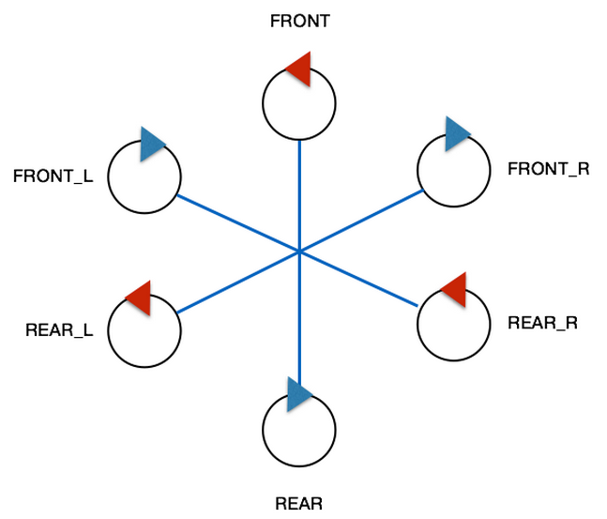
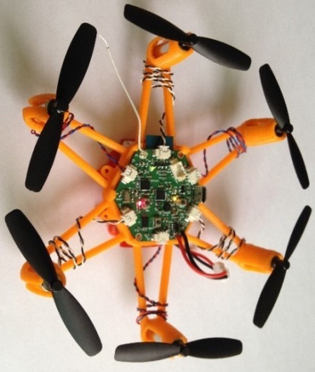
모터 방향 - Hex
Hex 구성
6개의 모터로 구성되며 모터의 방향은 기체의 타입에 따라 결정됨
SkyRover Nano는 Multiwii에서 사용되는 모터 방향이 사용됨
<Hex 모터 구성>
<SkyRover Nano>

Slide 16
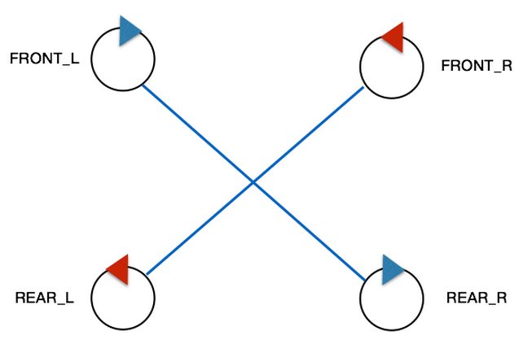
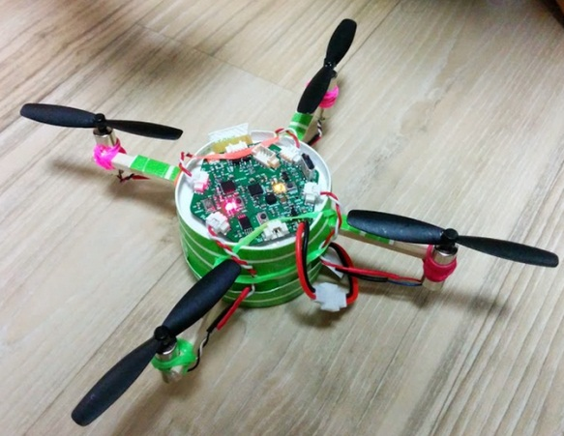
모터 방향 - QuadX
QuadX 구성
4개의 모터가 크로스 형태로 구성됨
대표적인 쿼드콥터 형태
<Hex 모터 구성>
<SkyRover Nano>

Slide 17
비행모드
비행 모드별 사용 센서
Mode | 자이로 센서 | 가속도 센서 | 기압 센서 | 지자계 센서
Acro/Gyro | ●
Angle/Stable | ● | ●
Horizon | ● | ●
HeadFree | ● | ● |  | ●
Altitude Hold | ● | ● | ●

Slide 18
비행모드 – Acro/Gyro
Roll/Pitch/Yaw 축에 자이로 센서로만 자세제어
<조종기>
<멀티콥터>
<조종기>
<멀티콥터>

Slide 19
비행모드 – Angle/Stable
SkyRover Nano의 비행 모드
Roll/Pitch는 가속도/자이로에서 구해진 각도값으로 자세제어
Yaw는 자이로 센서값으로만 제어
<조종기>
<멀티콥터>
<조종기>
<멀티콥터>

Slide 20
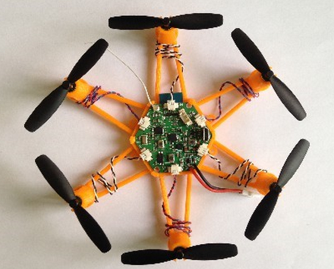

자세제어
멀티콥터는 어떻게 수평을 유지할까?

Slide 21
자세제어
멀티콥터 움직임
Roll/Pitch/Yaw/상하 움직임의 전체 합 방향으로 이동
각 이동방향에 대해 제어가 되면 원하는 방향으로 기체 이동이 가능
+
+
+
<Roll>
<Pitch>
<Yaw>
<상/하>

Slide 22
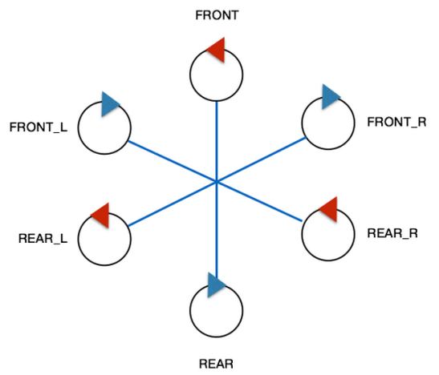
자세제어
6개의 모터 구동으로 Roll/Pitch/Yaw/상하 이동
모터속도 빠르게
모터속도 느리게
Roll
Pitch
Yaw
상/하

Slide 23
자세제어
멀티콥터의 움직임에 대한 모터 영향
모터속도 느리게
모터속도 빠르게
(-)방향
(+)방향
모터속도 빠르게
모터속도 느리게
<Roll 움직임>

Slide 24
자세제어
움직임 방향 vs 모터속도 방향
모터 | Roll |  | Pitch |  | Yaw |  | 상/하
 | (+) | (-) | (+) | (-) | (+) | (-) | (+) | (-)
FRONT_L | + | - | - | + | - | + | + | -
REAR_L | + | - | + | - | + | - | + | -
FRONT_R | - | + | - | + | - | + | + | -
REAR_R | - | + | + | - | + | - | + | -
FRONT | 0 | 0 | - | + | + | - | + | -
REAR | 0 | 0 | + | - | - | + | + | -

Slide 25
자세제어
모터 제어속도 구성요소
PWM1 = FRONT_L = 제어량xRoll방향 + 제어량xPitch방향 + 제어량xYaw방향 + 제어량x상/하방향
제어량
방향
모터속도
Roll, Pitch, Yaw, 상/하
Roll
Pitch
Yaw
상/하
PWM1
PWM2
PWM3
PWM4
PWM5
PWM6
Mixer
=

Slide 26
자세제어
computeRC( )
annexCode( )
computeIMU( )
PITCH 측정값
mixTable( )
writeMotors( )
ROLL 측정값
YAW 측정값
pidMultiWii( )
THROTTLE
Mixer
PWM1
PWM2
ROLL
ROLL 오차값
PID 제어기
ROLL 제어량
PWM3
PITCH
PITCH 오차값
PID 제어기
PITCH 제어량
PWM4
YAW
YAW 오차값
PID 제어기
YAW 제어량
PWM5
PWM6
목표치 입력
제어기
출력

Slide 27
자세제어
Feedback 제어
+
-
자세측정
목표값
오차
제어기
모터속도 빠르게
모터속도 느리게
Roll
Pitch
Yaw
상/하

